Slide 1
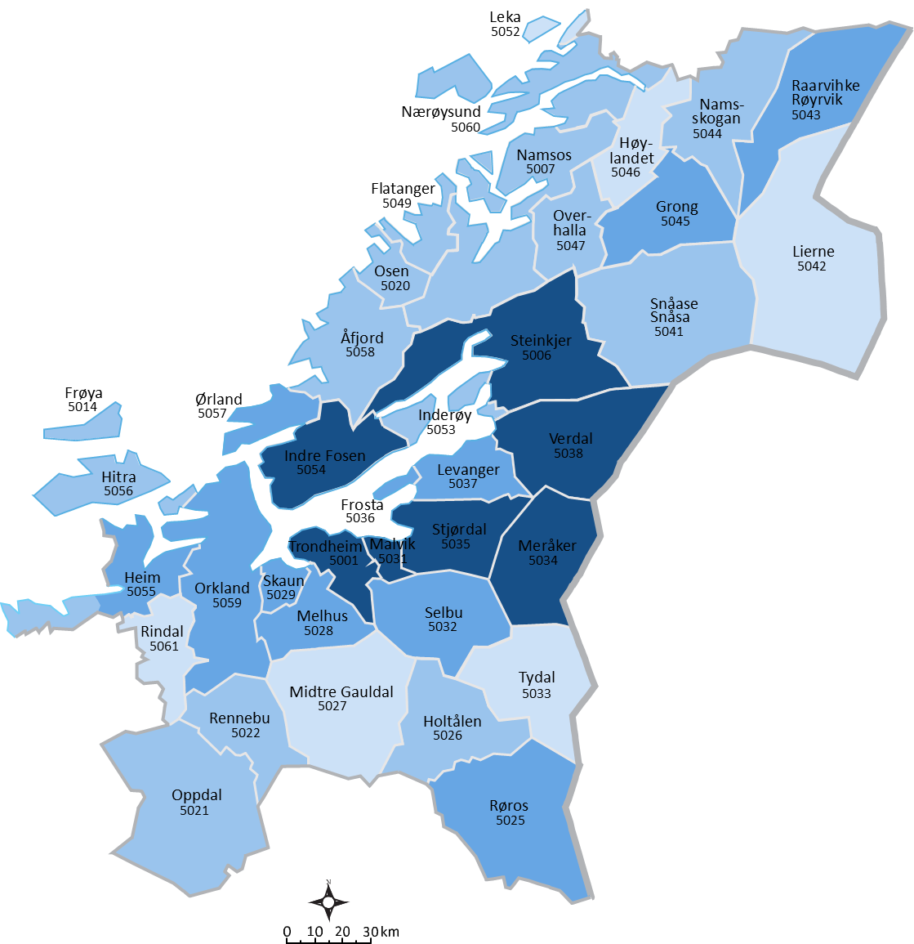
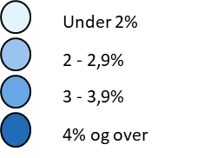
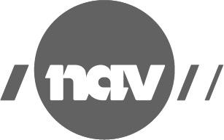
Arbeidsmarkedet i Trøndelag juli 2020
Ved utgangen av juli er det 9 638 helt ledige. Det utgjør 3,9% av arbeidsstyrken. Av disse er 4 264 kvinner og 5 374 menn. I tillegg er 2,6% av arbeidsstyrken delvis ledige.
Til sammen 585 var i et arbeidsrettet tiltak. Det utgjør 0,2% av arbeidsstyrken.
Bruttoledigheten er på 4,1% av arbeidsstyrken
Ungdomsledigheten er på 4,7%.
I alt er 3 060 personer
under 30 år helt ledig.
25% av de ledige har
innvandrerbakgrunn
Til sammen 2 438 personer

Slide 2
Utvikling helt og delvis ledige i Trøndelag

